Slide 1
Diagnose og måleteknikk
Haugesund

Slide 2
Målsettinger
Kunnskapsmål:
Deltagerne skal få en dypere forståelse for strukturert diagnose i bilens elektroniske systemer
Ferdighetsmål:
Deltagerne skal kunne bruke kundesamtalen til å avgrense årsak til henvendelsen
Deltagerne skal kunne stille diagnose på aktuelle kjøretøy- systemer
Holdningsmål:
Deltagerne skal etter opplæringen kunne videreutvikle ferdighetene tilegnet under samlingen i sitt daglige arbeid

Slide 3
Innholdsfortegnelse
Systematisk feilsøking.
Kontroll av ledninger.
Kontroll av spenningsforsyning og gods.
Halvlederelementer.
Diagnose av brytere.
Diagnose av sensorer.
Diagnose av aktuatorer.

Slide 4
Deltagerne presenterer seg
En og en forteller : - Hva han/hun heter - Forhandler - Stilling - Tidligere erfaringer - Forventninger til kurset

Slide 5
Systematisk Feilsøking
Avsnitt 1

Slide 6
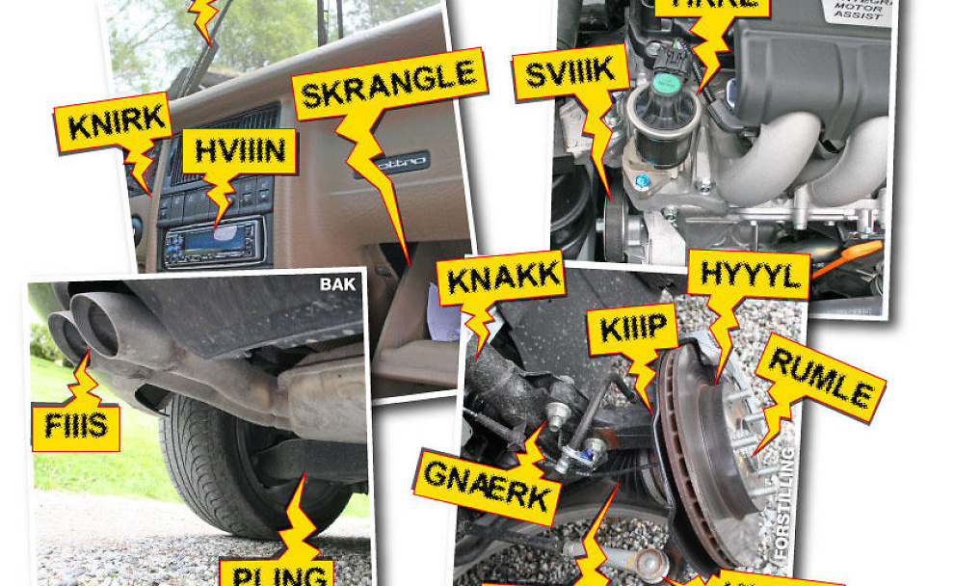
Systematisk feilsøking
Notes:
Illustrativt bilde om tenkte utsagn fra kunder!

Slide 7
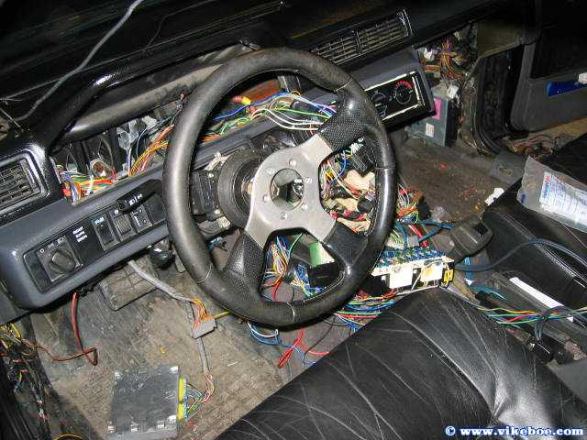
Systematisk feilsøking. Hva er det?
Hvordan skal man forholde seg til kunden?
Hvordan gå frem?
Hva må man passe på?

Slide 8
Hva betyr systematisk feilsøking?
For eksempel:
La kunden demonstrere feilen.
Skyldes den misforståelser eller feil bruk?
Ta kunden med på en prøvetur, og la ham/henne demonstrere feilen.
Eller kjør selv en prøvetur sammen med kunden.
Får man frem feilen?
Dette gir kunden en god opplevelse.
Kunden føler at du forstår problemet, og at hun/han får god oppfølging.
Kunden ser at du er kompetent og får tillit til deg og bedriften.

Slide 9
Hva må du passe på når du er i kontakt med kunden?
Opptre sikkert og kompetent.
Være vennlig og forståelsesfull, særlig ved reklamasjoner!
Behandle bilen forsiktig.
Renslighet!
Samarbeid med kundemottaker/verkstedleder.
Tenker man på, at kunde skal til og fra verkstedet?
Dette er også eksempler på god kundeservice!
Notes:
Tenk på kundens mobilitet når bilen er på verkstedet. Kundens mobilitet er ofte avgjørende for om bedriften får reparasjonsordren og er derfor viktig for omsetningen.
Reklamasjoner skal alltid behandles med høy prioritet. En reklamasjon er like viktig som en reparasjonsordre. (Det koster mer å skaffe en ny kunde gjennom reklame enn å beholde en eksisterende kunde!)

Slide 10
Fremgangsmåte
Rekonstruer kundens reklamasjon.
Hva virker som det skal, hva virker ikke?
Les av evt feillagre/feilminne.
Finnes det tekniske skriv angående feilsymptomet?
Vurder om eksterne forhold kan ha ført til feilmeldinger.
Bruk strømskjemaet og eliminasjonsmetoden for å lokalisere feilen.
Avles Måle/Erverdier.
Utfør «komponentkontroll» (funksjonskontroll av komponenter).
Bruk evt feilsøkings veivisere.
NB! Tenk på hva som blir foreslått! Er det fornuftig?????
Notes:
Dette er ett forslag til å kunne komme i mål, med en feilsøkingsprosess.
Avhengig av type feil, så vil rekkefølgen kunne endres.

Slide 11
Hva må du passe på?
Bilen skal være koblet til en batterilader under diagnosen.
Ikke trekk ut sikringer vilkårlig.
Ikke koble fra stikkere vilkårlig. Når du kobler en stikker fra og til igjen, kan feilen bli midlertidig utbedret.
Visuell kontroll (gnagerskader, vannskader, montert tilleggsutstyr, skader fra tidligere uhell?)
Er det sammenheng mellom meldingene i dataminnet og feilen eller kundereklamasjonen? (Ofte blir meldingene lagret i dataminnet fordi kunden eller noen andre har koblet fra en stikker.)
Opptre profesjonelt, ikke forsøk å lur kunden!
Notes:
Her er det noen påstander, som noen sikkert har spørsmål rundt!
Hvorfor være tilkoblet lader?
Fordi ved lengre feilsøking, så vil man måtte ha tenning aktivert. Og med den høye utladingen man da har, så blir batteriet for dårlig, og det lager flere feil, som kan forvirre, om man ikke er klar over hva som skjer.
Hvorfor ikke trekke ut sikringer?
Når sikringer trekkes ut, så vil de når de settes på plass igjen kunne aktivere en styreenhet, som igjen vil holde nettverket våkent en lengre periode igjen.
Hvorfor ikke koble fra stikkere?
Ved periodiske feil, så kan det være at ved å trekke ut en stikker, så blir kontakten midlertidig god igjen, og man finner ikke feilen. Men den kommer nok raskt tilbake, etter at kunden har fått bilen tilbake.

Slide 12
Beskrivelse av symptomet
Symptomet på feilen er utgangssituasjonen for diagnosen.
En god beskrivelse av symptomet er svært viktig for en vellykket diagnose.
Under samtalen med kunden må du sørge for å få en best mulig beskrivelse av symptomet.
Notes:
Symptom er det som en kunde vil oppfatte som en feil ved bilen. Og det er viktig å notere kundens opplevelse med kundens egne ord. Så kan man etterpå vurdere kundens uttalelser mot egen kunnskap.
Eksempelvis: Ett symptom på noe galt, er at en bil trekker dårlig!

Slide 13
Årsak-Virkning-Symtom
Symptom
Årsak
Fører til
Symptom
Symptom
Årsak
Årsak
Fører til
Symptom
Årsak
Notes:
Årsak, virkning og symptom er de 3 viktige faktorene å ha med seg når man skal få løst ett problem. Hvordan skal man så tolke disse 2 bildene i øvre og nedre del av siden?
Øvre bildet viser 1 årsak, som har en virkning, som igjen gir flere symptomer!
Nedre bildet viser flere årsaker, som har en virkning, som igjen har ett symptom.
Vi kan altså ha en årsak, «som gjør at/virkning» blir flere symptomer. Og vi han ha flere årsaker, «som gjør at/virkning» blir kun ett symptom.
Eksempel.1: Ett dårlig godspunkt vil kunne føre til flere ulike symptomer på en bil, fordi man som oftest har felles godspunkter for flere forbrukere.
Eksempel.2: En motor kan trekke dårlig, eller fuske/lugge. Det kan være flere årsaker til ett slikt symptom.

Slide 14
Eksempel
- Feilsymptom: Får ikke åpnet bakluke.
- Feilårsak: Dårlig kontakt i stikkerhus.
- Feilsøking: Kontroller via Er/Måleverdier/Strømskjema
- Feilårsak: Irr i kontakt grunnet vannlekkasje.
- Lokasjon: Kontakt i bakluke
- Reparasjon: 1. Kontakt repareres
2. Tetter der vannet kom inn(Feilårsak)
Notes:
Dette er et eksempel som viser en prosess fra man har konstantert at kundeklage er tilstede der og da, til man har funnet feilen, og til slutt funnet frem til årsaken til at dette skjedde.
Avhengig av årsak, så vil det være ulike tanker man vil ha, om man alltid skal finne frem til en årsak. Det vil avhenge av flere faktorer. Ikke noe fasit svar finnes. Men i en ideell verden, så bør årsaken finnes, så man får eliminert problemet.

Slide 15
Grunnleggende informasjon
Hva? Når? Hvor? Hvor ofte?
Situasjon (når bilen svinger, går på tomgang osv.)
Omgivelsesmessige betingelser (regn, temperatur, osv.)
Bilens driftssituasjon (f.eks. aktiverte forbrukere, bilen går på tomgang osv.)
La kunden demonstrere når feilen oppstår.
Er feilen reproduserbar?
Detaljerte svar er et viktig utgangspunkt for en vellykket diagnose.
Notes:
Miljømessige betingelser eks: At bilen blir levert verkstedet i den setting kunde hører lyder, eller beklager seg over andre ting
1.Ingenting er tatt av før kunde kommer til verksted, takstativ, skiboks, sykkelstativ, tilhenger etc.

Slide 16
Kontroll av ledninger
Avsnitt 2

Slide 17

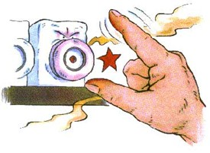
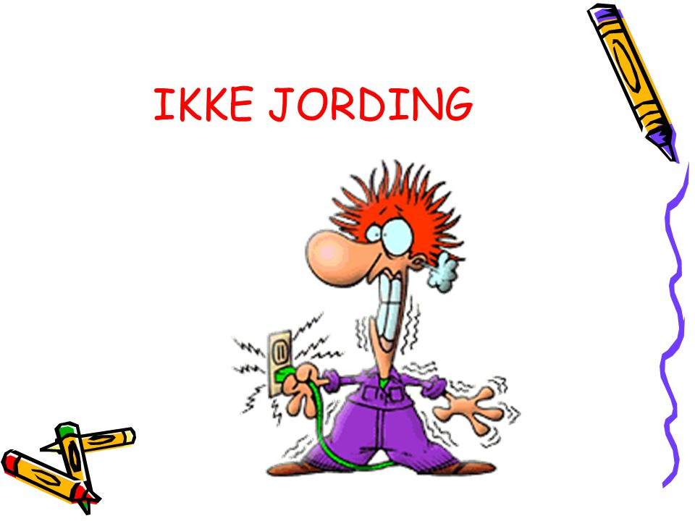
Kontroll av ledninger

Slide 18
Ledningskontroll
Måle dataledninger med DSO
Scope
Gjennomgangs måling
Ω
Kontakt
Elektrisk ledning
Ω
Stikkerkontakt
Kontr PIN-kontaktene
Måle for overledning mellom ledninger i samme kontaktplugg
Måle for kortslutning til gods
V
V
Måle for kortslutning til pluss (15kl, 30kl)
-
-
Notes:
Scope er alltid vårt førstevalg.
Satt opp med en lav «oppdatering"
Spenningsfallsmåling, høy belastning på det elektriske anlegget.
Ta av batterilader.
La motor gå om mulig.
Slå på alle frobrukere, også de som ikke har med kundeklagen å gjøre
Under måling, ta på, skyv/trekk/rist i elektriske kontakter og ledningsnettet.

Slide 19
Kontroll av spenningsforsyning og Gods
Avsnitt 3

Slide 20
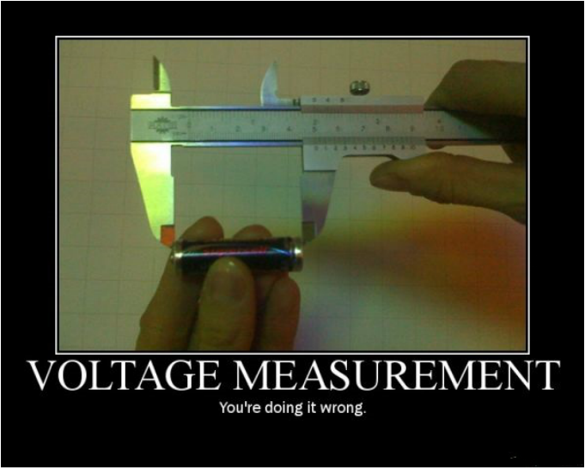

Kontroll av spenningsforsyning og gods

Slide 21
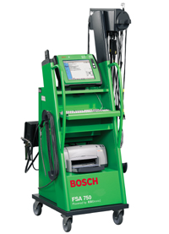
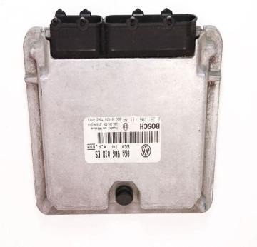
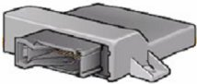
Testing av strømforsyning
Hva må du tenke på når du tester strømforsyningen på en styreenhet med flere spenningsforsyninger?
Hvilken plusstilkobling eller godsforbindelse kommer måleverdien egentlig fra?
Pluss
+ + +
+
Les av måleverdiene
Belastning?
Sensorer
+
Aktuatorer
Eksempel på motorstyreenhet
Gods
Notes:
Hva må du ta hensyn til under testen?
Mange styreenheter har flere plusstilkoblinger og godsforbindelser. Det er ikke alltid klart hvilke potensialer måleverdien kommer fra.
I enkelte tilfeller må spenningsforsyningen alltid testes på plusstilkoblingene og godsforbindelsene med scope med belastning.
I dette eksemplet skal måleverdien bare evalueres mens motoren er i gang, slik at det er belastning på motorstyreenheten. Måleverdien skal ikke avvike vesentlig fra bilens nettspenning.
Hvis spenningsmålingen bare blir gjort med scope/multimeter som er koblet til motorstyreenheten med en Y-adapter, blir målingen upresis.
Styreenheten kan ikke kobles til eldre måleadaptere, derfor blir målingen ofte utført uten belastning. I slike tilfeller må en passende strømforbruker kobles til for å skape belastning.
Spenningstap forekommer bare når strømmen flyter.
Slå av batteriladeren i tilfelle spenningsfallet ligger i dynamoladeledningen. Da vil batteriladeren kunne fungere som en buffer eller kunne kompensere for spenningsfall.

Slide 22
Testing av strømforsyning
Hva må du tenke på når du tester strømforsyningen på en styreenhet med 1 spenningsforsyning?
Måleverdiene er nå mer reelle når belastningen tas med i beregningen.
Pluss
+
+
Les av måleverdiene
Belastning?
Innganger
xxxxxx
Aktuatorer
Styreenhet med bare én plusstilkobling og én godsforbindelse
Gods
Notes:
Hva må du ta hensyn til under testen?
Når styreenheten bare har én plusstilkobling og én godsforbindelse, er måleverdien også i dette tilfellet mer reel / nøyaktig hvis belastningen tas med i beregningen.
I de fleste tilfellene når måleverdiene avleses, evalueres driftsspenningen bare uten belastning. Når tenningen er på, har en styreenhet ofte bare et strømforbruk på noen milliampere under diagnosen.
Når måleverdier avleses med belastning, kan du bevege på stikkere og stikkerforbindelser for å lokalisere dårlig kontakt.
Generelt skal måleverdier bare avleses med belastning og ved diagnose med måleapparater skal forsyningsspenningen bare evalueres med belastning.
Spenningstap forkommer bare når strømmen flyter.
DSO er betydelig raskere enn multimeter og måleverdiblokker. Bruk scope i langsom modus med en hastighet på ca. 0,5 sek/div. Rask modus fungerer ikke fordi signalet vi søker, «dropp» ikke er kontinuerlig.

Slide 23
Testing av strømforsyning
Hva må du passe på når du tester strømforsyningen på en styreenhet?
Når måleverdien avleses, må også mange andre forbrukere, som ikke er knyttet til feilen, også slås på.
+ til andre forbrukere
+ + + +
Pluss
+
+
Innganger
xxxxxx
Aktuatorer/belastning
Knutepunkter
Godspunkt
Gods
Notes:
Hva må du ta hensyn til under testen?
Forstyrrelsen og feil på grunn av spenningstap i en styreenhet kan skyldes andre strømforbrukere som ikke er knyttet til feilen og kundens reklamasjon.
Mange andre strømforbrukere er koblet til samme godspunkt for styreenheten. Feilen kan oppstå først når disse strømforbrukerne er slått på og belaster godspunktet.
Målingene skal, om mulig, alltid utføres med motoren i gang. Dette gjør målingen mer realistisk fordi små vibrasjoner oppstår automatisk og gjør feilsøkingen lettere.
Advarsel: Kontaktfeil kan bli midlertidig eliminert etter demontering/montering av kontakter.

Slide 24
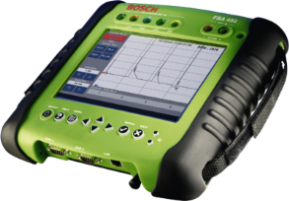
Testing av godspunkter
Hvordan få en nøyaktig testing av godspunkter som er vanskelige å få tilgang til?
Tenkt oppkobling i en bil:
Målepunkt for godspunkt x
Scope
Ryggelys
Drivstoffpumpe
Høyre baklys
M
Parkeringshjelp bak
Kobl.pkt
Koblingspunkt
Doseringspumpe for varmeapparat
Ryggekamera
Godspunkt på høyre side i bagasjerommet
Notes:
Når det er vanskelig å få tilgang til godspunktene, kan du bruke strømskjemaet og se hvilke komponenter som på en eller annen måte er koblet til det aktuelle godspunktet.
I dette eksemplet kan godspunkt i bagasjerommet raskt og enkelt testes på et ryggelys.
Under testen må alle strømforbrukere være på og motoren må gå for at det skal være tilstrekkelig belastning på godspunktet.
Ved hjelp av slag og risting i nærheten av godspunktet kan scope registrere spenningsendringer.
Et mulig eksempel: Når reversgiret blir lagt inn, blir det feilfunksjon for drivstoffpumpen og ryggekamera.
Feilsøking og feil med årsak i underspenning eller kortvarige bortfall av spenning på en styreenhet kan årsaken godt være andre forbrukere som ikke har noe med den aktuelle feilen

Slide 25
Testing av godspunkter
Bildet, eksempel 1:
0,5 V / div.
1 sek / div.
Scope i saktemodus
Til andre forbrukere
Godspunkt på en komponent
0
Skrudd godspunkt
Karosserigods
Notes:
Hvordan diagnostiseres en feil best?
Motoren skal gå.
Slå på alle tilgjengelige strømforbrukerne!
Aktiver flere forbrukere som i følge strømskjemaet forsynes fra godspunktet.
Beveg om mulig på ledningsbunten.
Slå i nærheten av det mistenkte godspunktet og beveg på ledningsbuntene.
Kjør en prøvetur og utfør handlingene som er beskrevet i kundens reklamasjon.
Kjør en prøvetur på ujevnt underlag.
Den minste spenningsendring ved slag tyder på en feil.
Positivt utslag kan nå opp til driftsspenning.

Slide 26
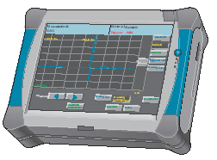
Testing av godspunkter
Bildet, eksempel 2:
0,5 V / div.
1 sek / div.
Scope i langsom modus
Til andre forbrukere
Godspunkt på en komponent
0
Skrudd godsforbindelse
Karosserigods
Notes:
Et feilbilde kan også se slik ut: Det er allerede målt et stort spenningstap (f.eks. 0,6 volt) med minimale endringer, og ved risting og slag minsker tapet, dvs. at kontakten blir bedre.
Pass på: Selv om scopet viser et tilsynelatende normalt spenningstap uten positive utslag, kan godspunktet være løst eller skadet.

Slide 27
Halvlederelementer
Avsnitt 4

Slide 28

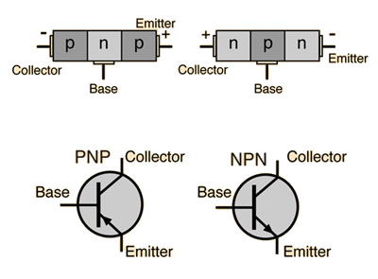
Halvlederelementer
Notes:
Halvlederelementer vi skal se litt nærmere på, er Dioder og Transistorer.
Det er ikke fordi vi trenger å tenke på deres virkemåte i hverdagen, men kjenne til deres begrensninger, når det kommer til hva de tåler av spenning og strøm.
Vi opererer her med begrepet terskelspenning, som innebærer den spenning som skal til, for å få en diode til å begynne å lyse, samt den spenning, som skal til, for å få en transistor til å åpne for strømgjennomgang.
Terskelspenningen som vi her snakker om ligger på ca 0.6-0.7V. Og strømmen disse tåler ligger på en max verdi på 25mA. Det er da lagt inn sikkerhetsmarginer. Så om man kjører på en litt høyere spenning, eller noe høyere strøm, så vil nok ikke komponenten gå i stykker.

Slide 29
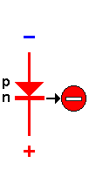
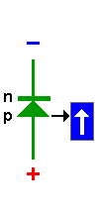
Funksjonsprinsipp for sperrediode
Notes:
Strømmen tenker vi alltid på, som den «Tekniske strømretning», som går fra pluss til minus. ( Det er blant annet bilbransjen sin tankegang).
Mens den fysiske strømretning går fra minus til pluss.

Slide 30
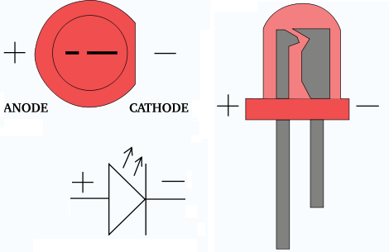
Dioden
Dioden er en topolet komponent der de 2 benene kalles
Anode og Katode. Den kan da kun lede strømmen i en retning.
Strømmen ledes da fra Anode over mot katode.
Lengden på benene i en ny diode kan også fortelle oss hva som
Er Anode og Katode. Vi ser også at selve diodestøpen har en rett
kant på Katode siden.
Vi kan teste en diode via ett multimeter, eller så finnes det egne
Diode kontroller i enkelte scope.
Vi finner dioder i mange varianter, men vi forholder oss til de brukt i bil.
Notes:
Sikkerhetsmarginen for de fleste lysdioder brukt i bil, er ca 2.5-3.0V og strøm på ca 25mA.
Akkurat det samme gjelder for den neste komponenten vi skal se på, som er Transistoren.

Slide 31
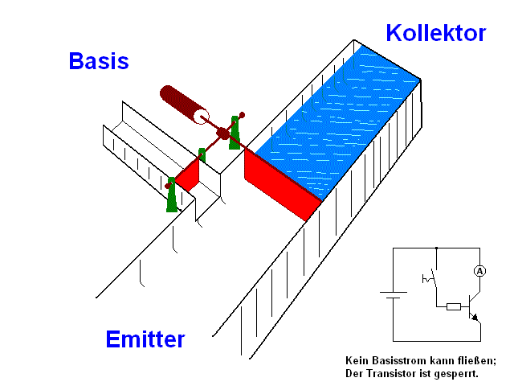
Funksjonsprinsipp for transistor
Om det ikke er noen basestrøm;
Da vil transistoren være sperret.
Notes:
Sammenlignet med ett rele:
30.kl = Collector
87.kl = Emitter
85.kl = Basis
86.kl = Basis
Her starter animasjonen med at bryteren er „åpen“ og da indikerer animasjonen at det ikke kan tilføres „base“ strøm. Så videre i animasjonen så lukkes bryteren og basisstrømmen kan få åpnet for gjennomgang fra C-B til E.

Slide 32
Transistoren
Funksjon
Åpen bryter:
Basis-Emitter-Spenningen UBE er mindre 0,7V. Kollektor-Emitter-banen er ikke ledende og transistoren sperrer.
Lukket bryter:
Basis-Emitter-Spenningen UBE er større enn 0,7V. Kollektor-Emitter banen er ledende. Og transistoren er åpen for gjennomgang.

Slide 33
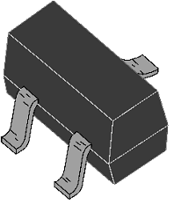
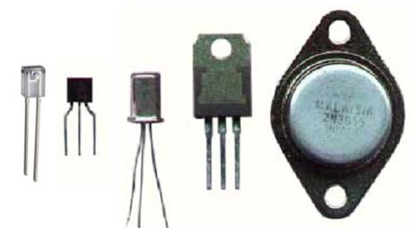
Transistorer
ca. fra 0,5 mm
SMD-transistor
Notes:
Det finnes flere ulike transistor typer.
I bilene i dag, blir de ofte brukt i styreenheter, som små releer.
Fordelen er at de er mindre, og bruker mye mindre strøm, for å aktivere andre aktorer på bilen.
Hovedsaklig så opererer vi med 2 typer transistorer. Og det er NPN og PNP transistor.
Forskjellen på de to er i hvilken retning strømmen føres. Om det er noe som skal pluss styres, eller minus styres.
NPN har en ekstern godstilkobling, og styres med pluss.
PNP har ekstern pluss tilkobling, og styres med gods.

Slide 34
Diagnose av brytere
Avsnitt 5

Slide 35
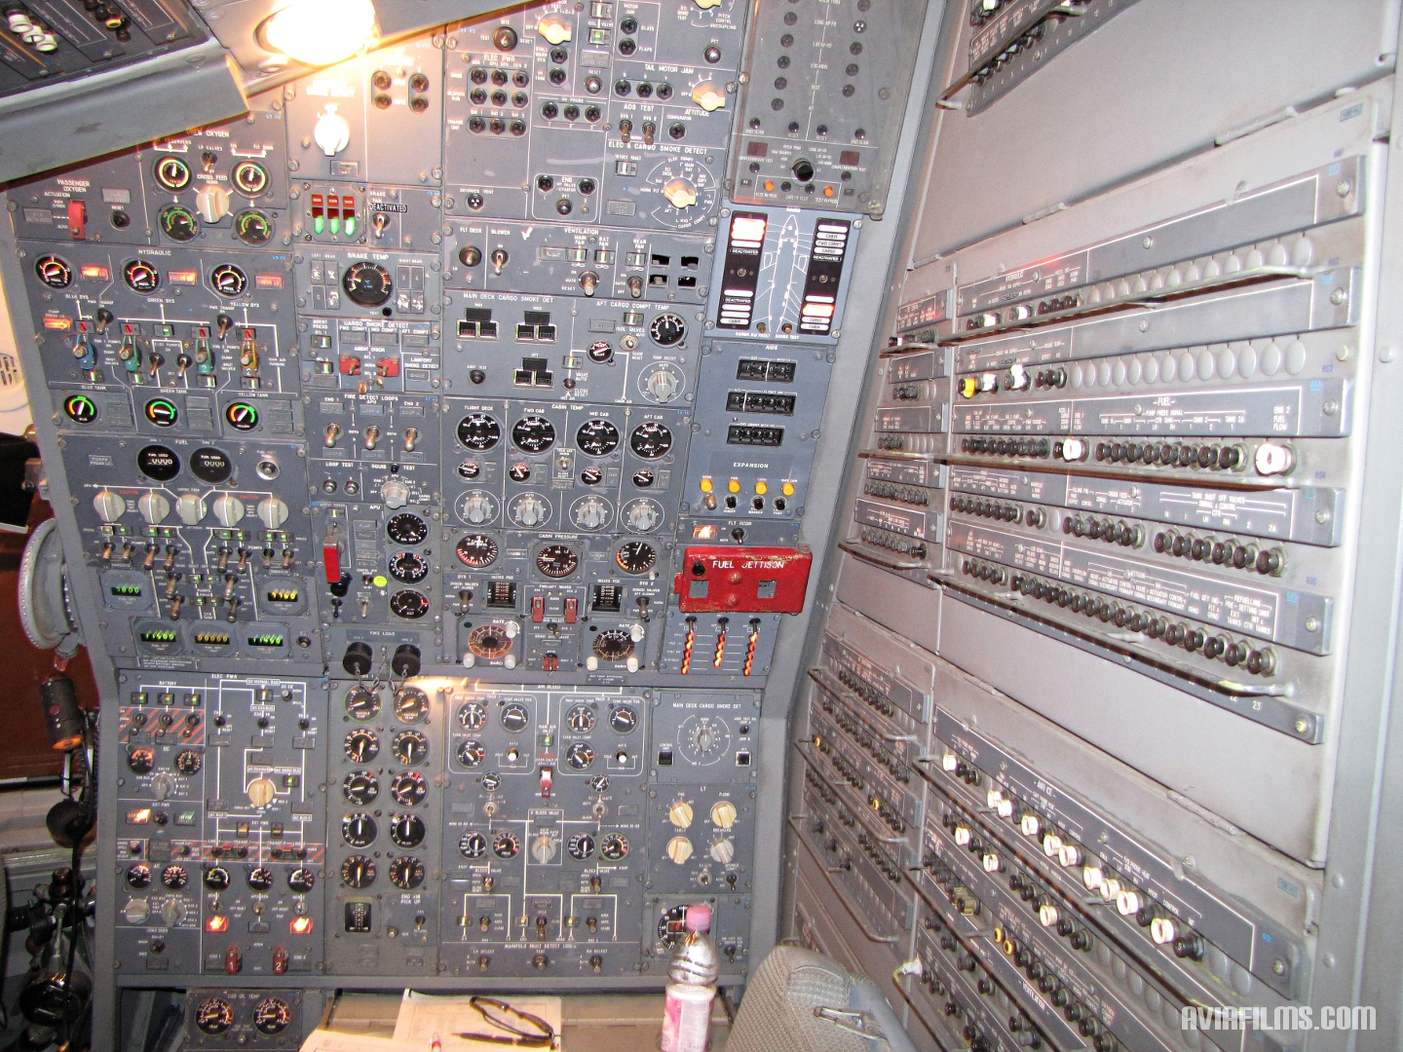
Diagnose av brytere
Notes:
Hvilke muligheter har vi for å få kontrollert de ulike bryterne på en bil?
Og hvordan kan bilens system fange opp bryterendringer?
Er det mulig for bilen å generere feilkoder ut i fra hvorvidt en bryter åpner, eller slutter en krets?

Slide 36

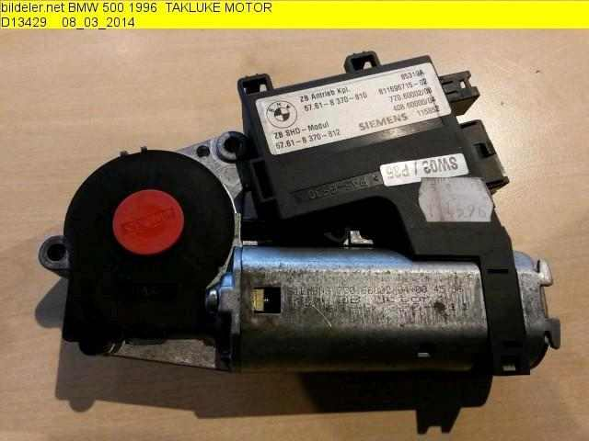
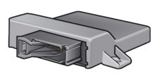
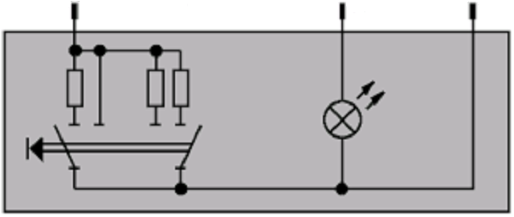
Diagnose av brytere (Generellt)
Mer eller mindre alle brytere kan kontrolleres ved hjelp av Måle/Er verdier i tilknyttede styreenheter.
Styreenhet i dør
CAN
Bryterpanel førerdør
Diagnosetester
Gods
Notes:
Nesten alle brytere i det elektriske anlegget kan testes med diagnoseprogrammene. Resultatene vises i prinsippet alltid på samme måte. Det er bare meldingene og visningen på testeren som kan variere avhengig av hvilken tester, som blir brukt.
Eksempler:
0 eller 1
betjent/ubetjent
åpen/lukket
låst / låst opp osv.
Her vises i prinsippet bare om det er endringer i spenningstilstanden på inngangen til styreenheten. I styreenhetene er det lagret nominelle grenseverdier for endringer i bryterstatusen slik at styreenheten gjenkjenner statusen.
Det er bare når egendiagnosen registrerer ingen eller bare sporadiske endringer, at brytere og ledninger må testes med måleteknikk.

Slide 37
Diagnose av brytere (Prinsipp)
En spenning blir sendt ut fra styreenheten før motstanden. Det spenningspotensiale blir overvåket av «Grønn» pil, mot styreenhetens hjerne.
Når bryter lukker kretsen, så vil spenningspotensiale endres. Det
Endrer spenningen, og det blir
av styreenheten tolket som endring i bryterposisjon.
A
µC
RAM
D
ROM
Eksempel:
12 V = H-nivå
0 V = L-nivå
Vi kan også ha «faste spenninger
På 5 og 12V.
Kl.31
Notes:
µC = mikrocontroller
A/D = analog/digital-omformer
RAM = Random Access Memory = skrive- og leseminne
ROM = Read Only Memory = kun leseminne. (Nyere komponenter finnes i dag, som EPROM og EEPROM, som har økt mulighetene, for å endre parametre i styreenheter.
Pull up = En motstand med høy ohmverdi, når bryteren lukkes oppstår et tilsiktet spenningstap i motstanden
Du kan måle spenningen fra styreenheten på alle brytere når de er åpne.
Det går strøm gjennom alle bryterne når de er lukket, og dermed øker styreenhetens strømforbruk.
Derfor er komponentene i bilens elektriske anlegg konstruert slik at nesten alle brytere som arbeider i standbymodus (dør- og panserkontaktbryter, brytere i dørlåser osv.), er åpne når bilen er låst, for å redusere strømforbruket.
Mot

Slide 38
Diagnose av brytere. (Bryter/godsfeil)
Man kan kontrollere en bryter ved å koble fra på godssiden, for så å måle på vist punkt i bildet. Siden enkelte brytere er mye brukt, og således vil bli dårlige med tiden, og skape ett spenningsfall.
A
µC
RAM
D
ROM
Eksempel:
12 V = H-nivå
0 V = L-nivå
Vi kan også ha «faste spenninger
På 5 og 12V.
Kl.31
Notes:
Med en bryterdiagnose kan du vanligvis ved hjelp av to målinger på bryteren få kontrollert:
Ledningsforbindelsen mellom styreenhet og bryter.
Bryterens funksjon.
Bryterens godsforbindelse.

Slide 39
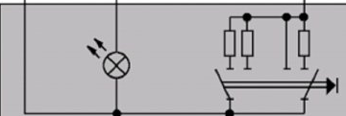
Diagnose av brytere (Ulike nivåer)
Firkantspenning, eller pulsspenning
Er det vanligste i dag på nyere biler.
Og det sparer strøm, og gir bedre
Diagnosemuligheter.
A
µC
12V
RAM
D
ROM
0V
Ulik spenning over de ulike bryterposisjoner.
Kl.31
Notes:
µC = mikrocontroller
A/D = analog/digital-omformer
RAM = Random Access Memory = skrive- og leseminne
ROM = Read Only Memory = kun leseminne. (Nyere komponenter finnes i dag, som EPROM og EEPROM, som har økt mulighetene, for å endre parametre i styreenheter.
Pull up = En motstand med høy ohmverdi, når bryteren lukkes oppstår et tilsiktet spenningstap i motstanden
Du kan måle spenningen fra styreenheten på alle brytere når de er åpne.
Det går strøm gjennom alle bryterne når de er lukket, og dermed øker styreenhetens strømforbruk.
Derfor er komponentene i bilens elektriske anlegg konstruert slik at nesten alle brytere som arbeider i standbymodus (dør- og panserkontaktbryter, brytere i dørlåser osv.), er åpne når bilen er låst, for å redusere strømforbruket.
Mot

Slide 40
Diagnose av brytere (Kobling til +)
Over motstanden i styreenheten har vi nå ett gods potensiale.
Styreenheten vil nå registrere 0V, så lenge bryteren er i åpen posisjon. Når brytere lukkes, vil styreenheten registrere det som kommer fra + siden av kretsen. Og vi har 2 spenningsnivåer, som tolkes av styreenheten som 2 ulike situasjoner
A
µC
RAM
D
ROM
Vi kan også ha «faste spenninger
På 5 og 12V.
Kl.31
Notes:
Motstanden sender målestrømmen fra controlleren til gods i styreenheten og controlleren registrerer at bryteren er åpen (0 volt).
Når bryteren lukkes, blir inngangen til controlleren positiv (12 volt), og den registrerer at bryteren er lukket.

Slide 41
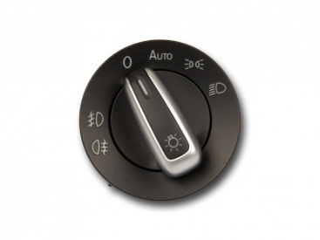
Diagnose av brytere. (Lysbryter VAG)
Fra styreenheten går det ut en pulset spenning hvert 10ms. Fra bryter ligger det over den enkelte bryterposisjon alltid en kontinuerlig spenning. Om styreenheten ved utsendt puls registrerer ett pulset signal, så betyr det, at noe er feil med bryter, eller ledningsnett. Og feil blir lagret i feilminne.
Vi må se for oss at hver enkelt bryterposisjon har en egen inngang til BCM/Sentralelektronikken via hver sin ledning, inn på ulike stikkere.
Bryter kan også testes via Er/måleverdier!
A
µC
RAM
D
ROM
Kl.31
Fast spenning (12V)
Notes:
Når bryterne er åpne, ser du ett firkantsignal for hver enkelt bryterstilling, inkludert stillingen ”Lys av”. Det gjør at alle ledningsforbindelser samt bryterinnganger til styreenheten for bilens ledningsnett kan testes.
Hvert tiende millisekund tester firkantsignalet stillingene til hver enkelt bryterstatus. Siden stillingen ”Lys av” også blir avlest i dette tilfellet, er minst én bryter lukker og det er mulig å kontrollere lysbryterens toleranseverdier. Hvis bryterstatusen er utenfor toleransen, aktiverer «Sentralelektronikken/BCM nødlysfunksjonen. Det vil si at kjørelyset slås på og en melding lagres i dataminnet.
Når en bryterstilling er aktivert, viser målingen av tilsvarende kobling en spenning på 12 volt.

Slide 42
Diagnose av sensorer
Avsnitt 7

Slide 43
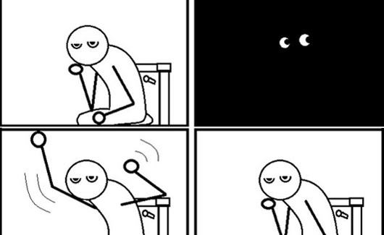
Diagnose av sensorer/givere
Sensorer på arbeid
Notes:
Dette er ting vi skal se nærmere på i dette avsnittet.
Hva er sensorer/givere?
Hvilke type sensorer har vi på bilene?
Og hvordan kan man kontrollere dem?

Slide 44
Diagnose av sensorer (Potensiometer)
A
µC
Potensiometeret har en kobling
mot + og gods. Over den variable
motstandsplaten har vi en «fjær»,
som beveger seg over flaten.
I den ene enden har vi lav motstand,
Og i den andre høy motstand. Så
Motstanden øker og synker
Avhengig av «fjærens» posisjon.
RAM
5/12V
D
ROM
200 ohm
Kl.31
Notes:
Den beste kontrollen vi kan utføre mot ett potensiometer, er en såkalt «støytest».
Vi ønsker å kontrollere hele «fjærens» bevegelse fra «start til slutt», for å se om det er avvik i selve kurven.
Dette gjør vi med ett scope, som er eneste muligheten vi har for å fange opp små skader i ett potensiometer.
En liten skade tilknyttet kretsen til ett potensiometer vil ikke alltid bli registrert som feilmelding, før en evt kundeklage.
Det styreenheten vil legge inn feil på, er brudd, eller kortslutning mot en annen ledning. 0V, eller 5/12V er ikke akseptabelt grunnet kretsens oppbygging.
På nyere biler i dag, så har man gått over mot å bruke berøringsløse potensiometre.

Slide 45
Diagnose av sensorer (Temperatur sensor)
Temp sensoren kan registrere både luft
og væske. Å benytter samme prinsipp, om
det er luft, eller væske. Her vil feillagre gå
ut på om det er brudd, eller kortslutning i en
ledning. Det vil gi spenning inn til «hjernen»,
som vil enten ligge overfor, eller under den
realistiske spenningen man vil ha i ett «helt»
ledningsnett. Vi ser også at det blir brukt en
pulset spenning. Det er for å unngå, at en
kontinuerlig strøm skal påvirke motstanden.
A
µC
RAM
D
ROM
Kl.31

Slide 46
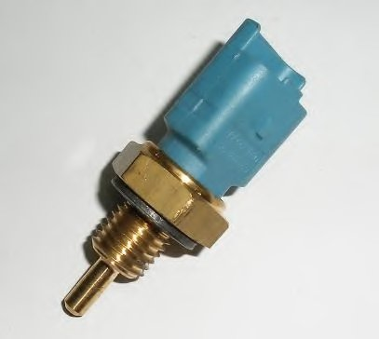
Den elektriske motstanden.
NTC (Negative Temperatur Coefficient)
NTC-Motstand
Med stigende temperatur blir motstanden mindre.
Elektronstrøm
Notes:
Her ser vi hvordan motstanden gjennom elementet endres når temperaturen øker. Motstanden blir mindre ettersom temp øker.
PTC elementet virker motsatt ved at motstanden øker ved temp stigning.
Anvendelsesområder: kjølevannstemp, lufttemp, klima som eksempler.
NTC karakteristikken er nøyaktig i de kalde områdene, mens PTC er nøyaktig i de varme områdene. Derfor brukes de i ulike deler av bilens system.

Slide 47
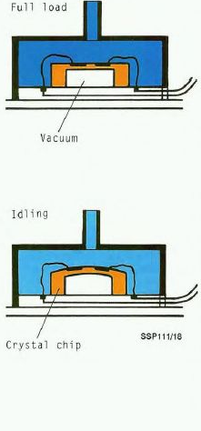
Diagnose av sensorer (Trykksensor)
A
µC
+12 V
RAM
D
ROM
12 V
CAN
0 V
PWM
Notes:
PWM = Puls width modulation = Pulsvidde modulert signal.
Det er bredden på pulsen, som forteller styreenheten om hva den skal forholde seg til.
Det er en sensor, som vi finner i ulike varianter. Noen er montert internt i styreenheten. Eksempelvis der det går en vacuumslange fra manifolden og til motorstyreenheten.
Eller komponenten er som den vi ser i bildet, med integrert styring av signalet, som igjen overføres motorstyreenheten via en ledning.
Og signalet vil øke bredden, som vist i bildet over «PWM», når trykket stiger/vacuum øker. Jo høyere trykk, eller jo høyere vacuum, desto bredere blir pulsen.
Vi kan også finne dette signalet, som en Er/måleverdi i en tester.
Evt feillagre i forbindelse med denne sensoren, er sett i sammenheng med turtallet og gassspjeldets stilling. Det ligger da programmerte verdier i styreenheten, der disse 3 verdier må stå i samsvar med hverandre. X antall sekunder med urealistiske verdier vil lage feilminne.

Slide 48
Diagnose av aktuatorer
Avsnitt 8

Slide 49
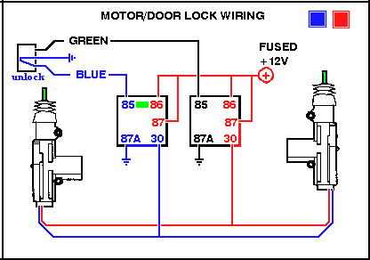
Diagnose av Aktuatorer
Notes:
Hva er en aktuator?
Aktuator = Komponent, som omdanner en elektrisk strøm til en mekanisk bevegelse.
Hvilke type aktuatorer har vi på bilene?
Og hvordan kan man kontrollere dem?
Bildet illustrerer hvordan vi vi av ulike muligheter forskjellige testere gir oss, kan eliminere bort deler av ett ledningsnett i forbindelse med fysiske målinger man etter hvert må utføre.

Slide 50
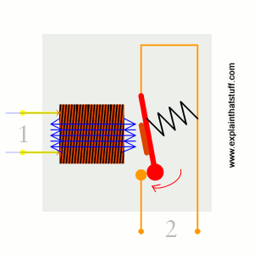
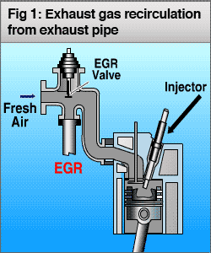
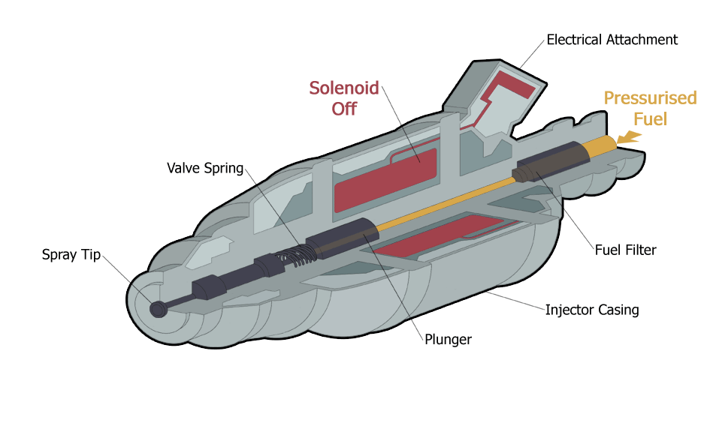
Diagnose av Aktuatorer
Notes:
Dette er eksempler på ulike aktuatorer.
De kan kontrolleres via komponenttester via tester.
Noen aktuatorer vil man KUN kunne høre, men det vil ikke nødvendigvis si, at de er i orden!
En aktuatortest, som vil kunne være tydelig, er det vi kan se og høre. Eksempelvis at vi aktiverer baklukelås for opplåsning. Vi hører en lyd, og bakluken kan så åpnes. Eller vi aktiverer ett lys, som vi så ser lyser.
Noen systemer vil kun gi en lyd fra seg. Som eksempelvis en ventil og ett rele. At vi hører en lyd, forteller oss kun, at det ikke er brudd fra styreenheten frem til aktuatoren.
Ett rele, kan gi lyd, men kontaktene inne i releet kan være så skadet, at motstanden i releet er så stort, at strømmen ikke blir stor nok til å drifte det, som releet skal drifte.
Så vi må tenke oss godt om, før vi slår fast at aktuatortesten friskmelder ett system.

Slide 51
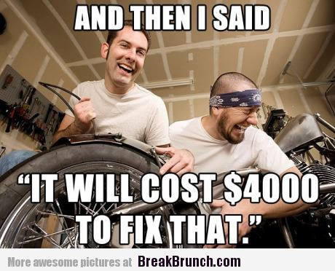
Takk for oppmerksomheten

Slide 52
Lars Kolberg
Undervisningskonsulent
+47 959 07 882
lars.kolberg@autoakademiet.no

